Slide 2
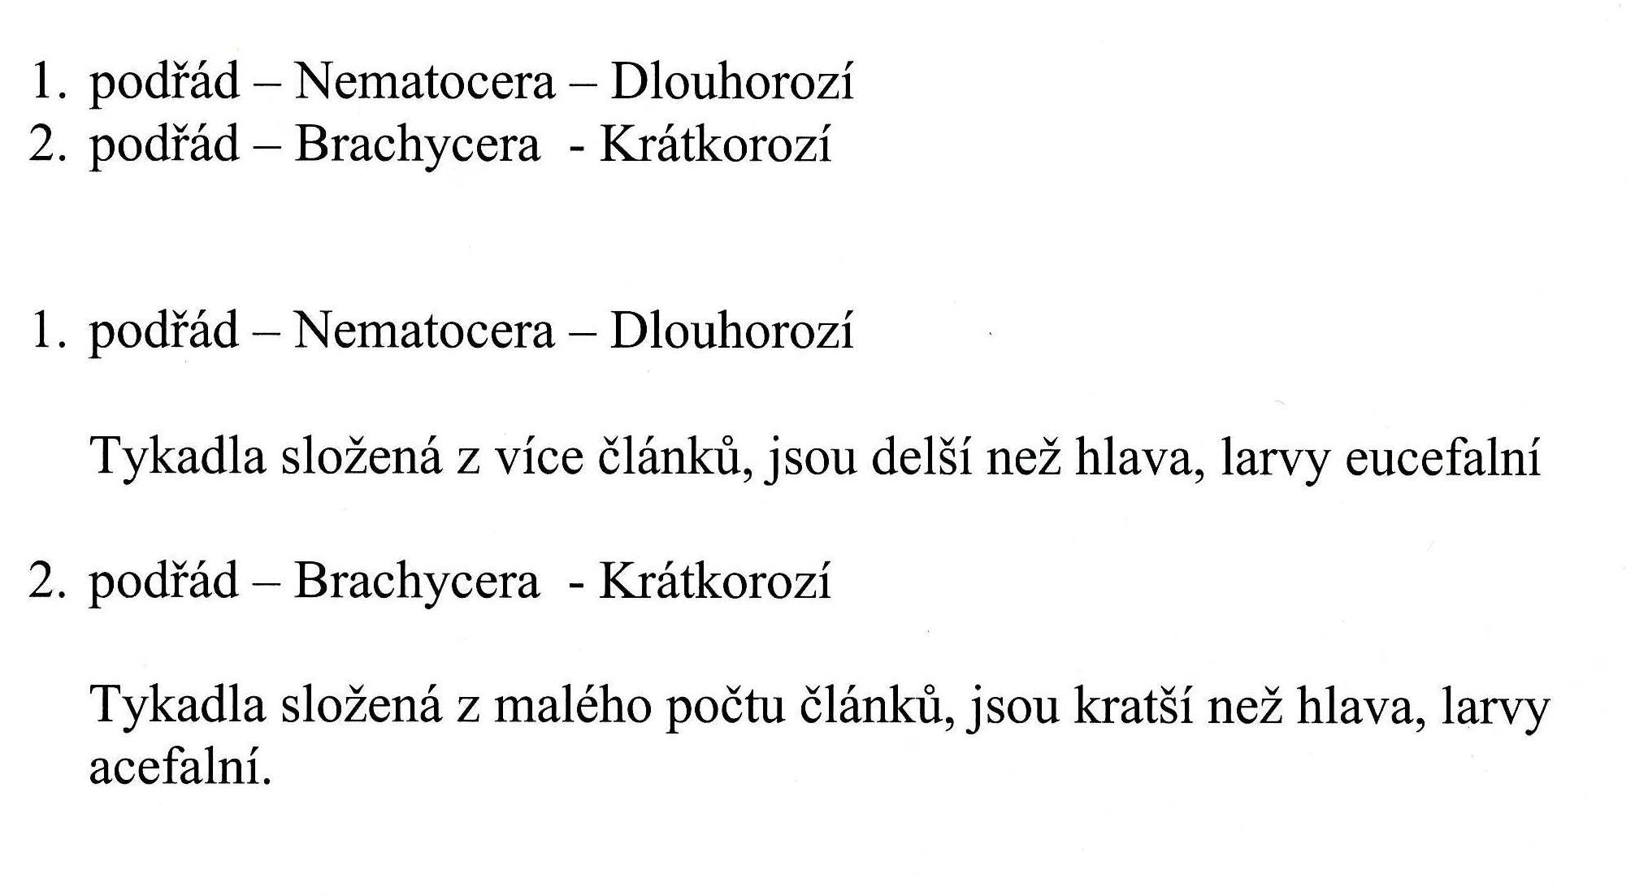
Diptera- dvoukřídlí

Slide 3
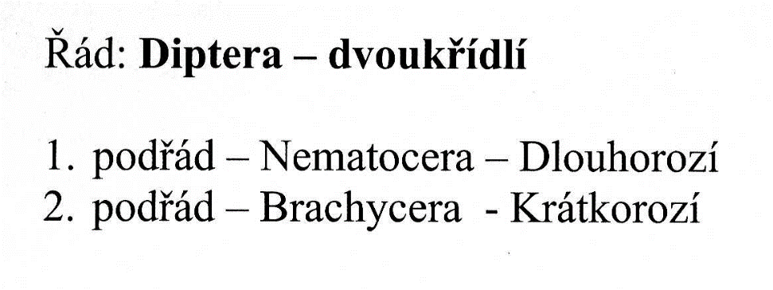
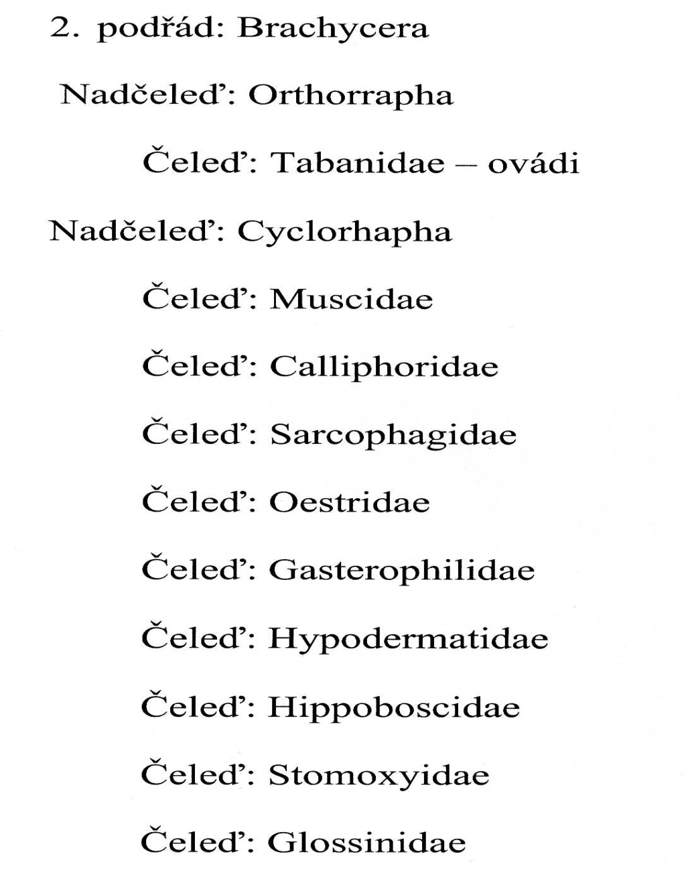

Slide 4
Rozšíření hematofagie

Slide 5
Diptera – morfologie

Slide 6
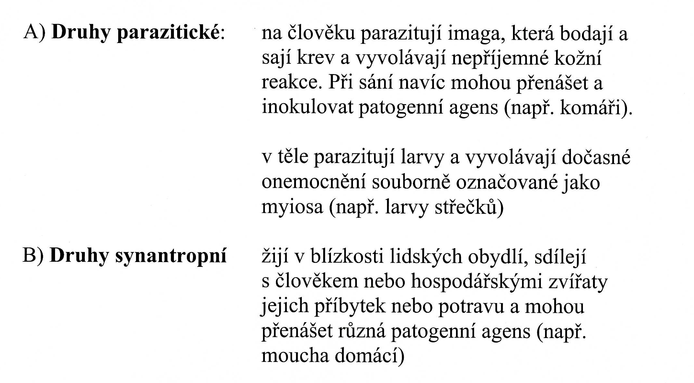
Medicínský význam dipter

Slide 7
Medicínský význam dipter

Slide 8
Diptera – vývojová stádia

Slide 9
Muchničky - morfologie

Slide 10
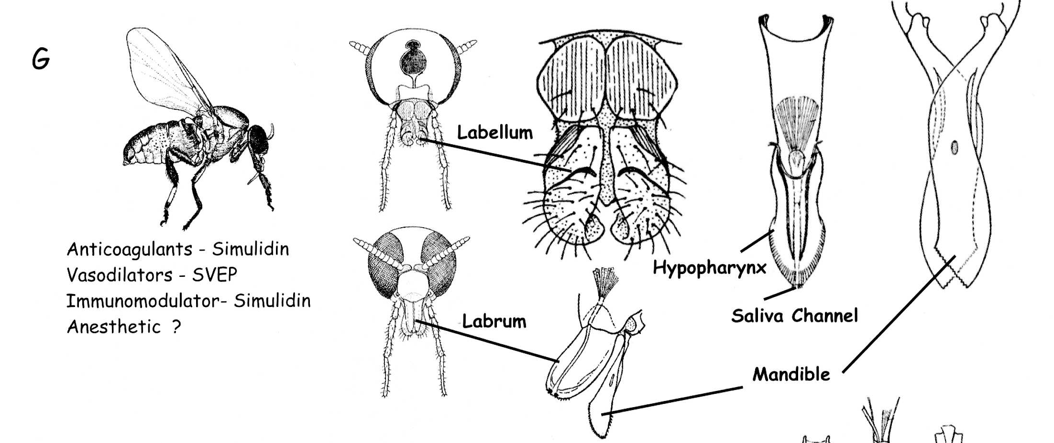
Morfologie ústního ústrojí Simuliidae

Slide 11
Muchničky - biologie

Slide 12
Muchničky – vývojový cyklus

Slide 13
Muchničky - význam

Slide 14
Muchničky - zástupci

Slide 16
Koutule - morfologie

Slide 17
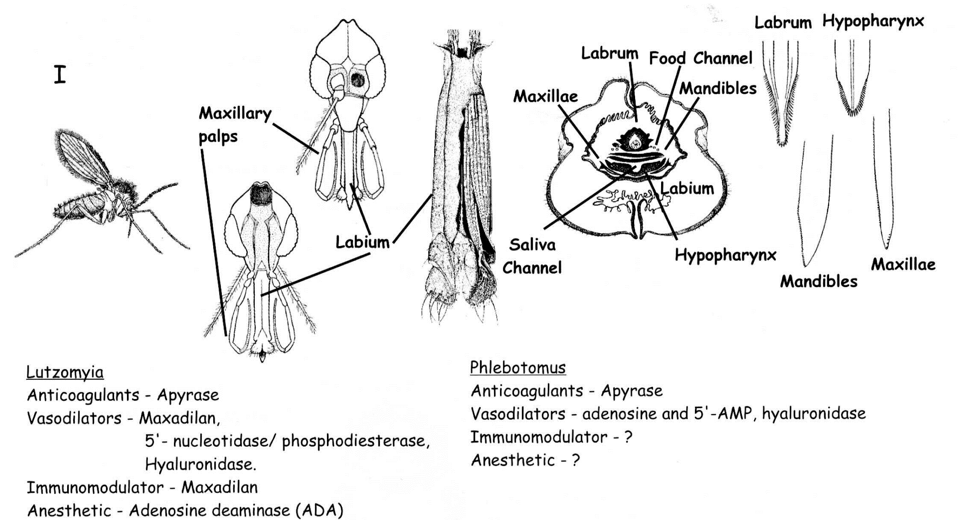
Morfologie ústního ústrojí Psychodidae

Slide 18
Koutule – biologie a význam

Slide 19
Phlebotomus papatasii

Slide 20
Koutule – vývojový cyklus

Slide 22
Komáři - morfologie

Slide 23
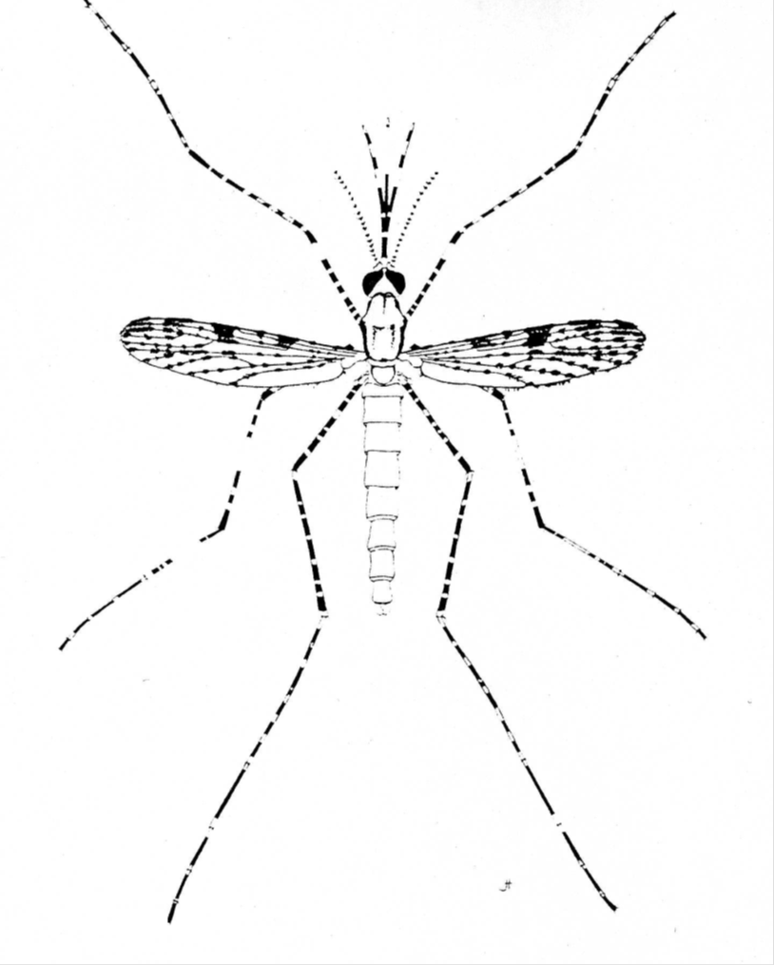
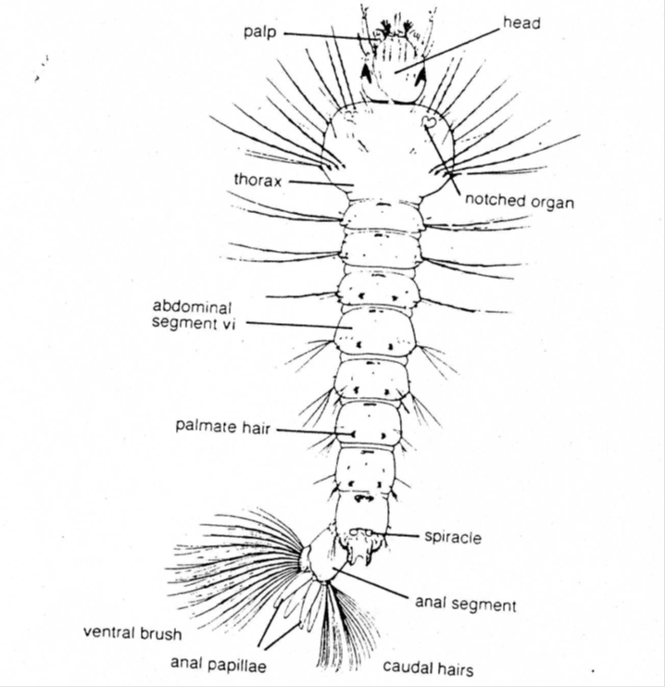
Komár morfologie

Slide 24
Morfologie

Slide 25
DIPTERA hlava komára samice (A) samec (B)
AT – tykadlo
EY- složené oko
LB – labium nesoucí bodací ústrojí
LE – noha
PT – protothorax
SC - šupinky

Slide 26
Biologie

Slide 27
Biologie

Slide 28
Vývojová stádia

Slide 29
Komár Culex – vývojový cyklus

Slide 30
Zástupci

Slide 31
Zástupci

Slide 32
Zástupci

Slide 33
Zástupci

Slide 34
Zástupci

Slide 35
Aedes aegypti

Slide 36
Zástupci

Slide 37
Zástupci - pakomárci

Slide 38
Pakomárci - morfologie

Slide 39
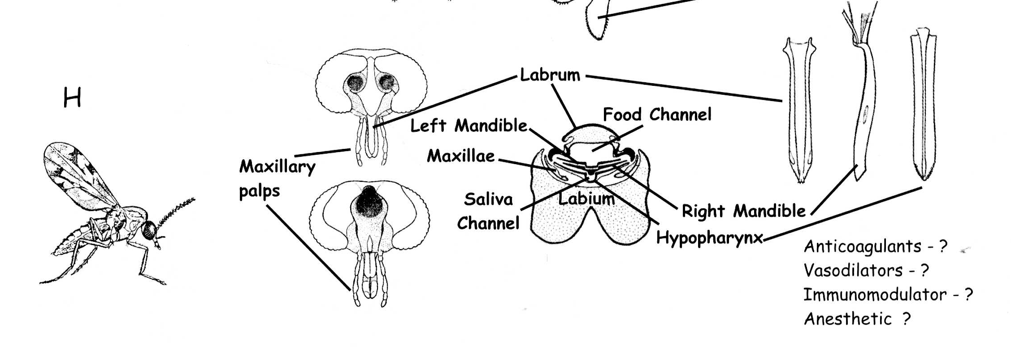
Morfologie ústního ústrojí Ceratopogonidae

Slide 40
Pakomárci – vývojový cyklus

Slide 41
Medicínský význam pakomárců

Slide 42
Zástupci

